Slide 1

Attività di Ricerca e Sviluppo in INAF e dintorni contro la pandemia COVID19
Ottimizzazione di sistemi basati sugli UV: esempi di applicazioni su dispositivi sviluppati da industrie con il sostegno di INAF
Workshop INAF: 10 e 11 Marzo 2021, ore 14:30-18:00

Slide 2
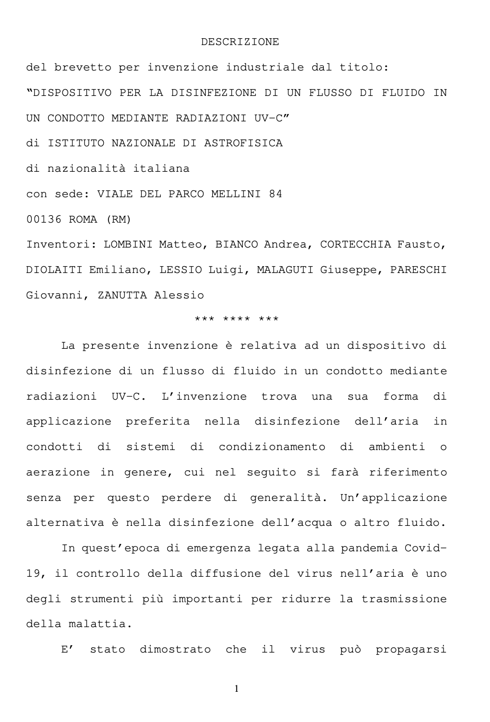

Slide 4
Evidenze scientifiche hanno spostato l’attenzione sulla sanificazione dell’aria
Sistemi simili gia esistenti ma non progettati ad hoc
Siamo passati da una disposizone casuale a una progettazione puntuale di tutte le parti del sistema
  Coating, rugosità, irradianza, geometria, flussi
Si migliora l’efficacia dei dispositivi di un fattore 10

Slide 5
Studio dei motivi tecnici che hanno limitato in passato l’utilizzo di queste soluzioni
Sorgenti energivore e poco efficienti
Soluzioni:
LED
Riflessioni multiple (progettazione)
LED costosi, più complesso il dispositivo (dissipatori, electronica, ecc)
Sistema opaco vs Sistema riflettente
Miglioramenti in omogeneità di illuminazione e design

Slide 6
Esempi di applicazioni industriali
e supporto INAF alla progettazione

Slide 7
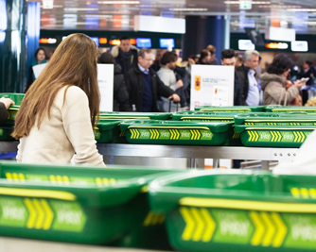
Simulazione vaschette controlli sicurezza AEREOPORTI

Slide 8
Software di simulazione ottica
Zemax OpticStudio® (CAD ottico) è un software di progettazione ottica che permette di eseguire simulazioni di imaging e illuminazione, quindi anche di calcolare il flusso di fotoni simulando sorgente e geometria

Slide 9
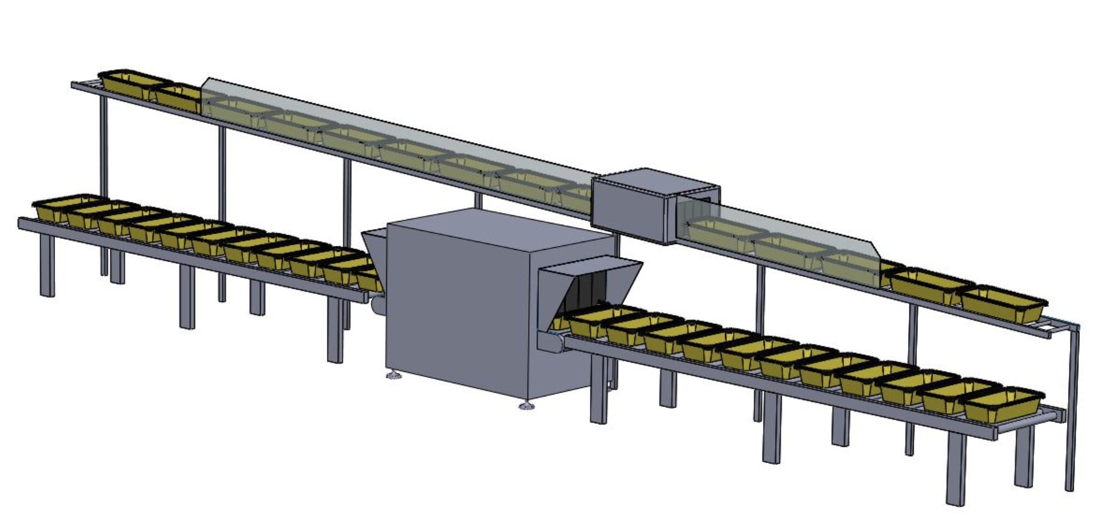
Idea di integrazione - retrofit

Slide 10
Parametri di progetto
UV-C mW | 17
n. lampade | 11
Materiale interno | Al (MIRROR)
Materiale rulli | Al (MIRROR)
 | No scattering
Tipo analisi | Split rays; Incluse polarizzazioni
Valore Irradianza di riferimento | 3.7mW/cm²
Lunghezza d’onda simulazione | 254 nm
Schematizzazione geometria | Parallelepipedo con detecto virtuali su facce
Identificazione e selezione ipotesi e semplificazioni possibili

Slide 11
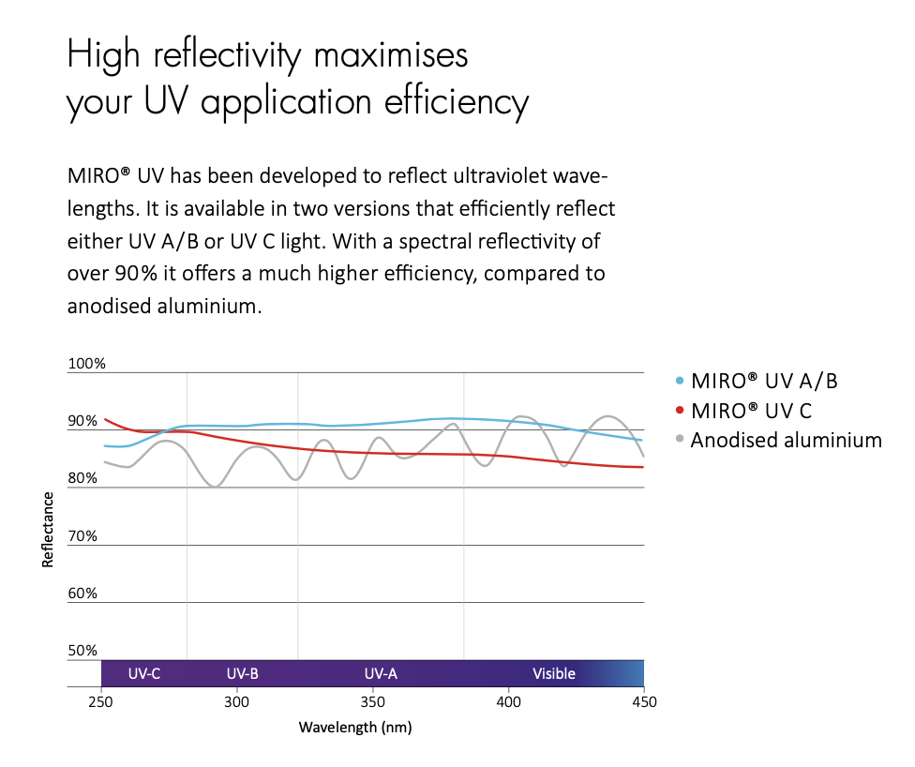
Materiali e coating

Slide 12
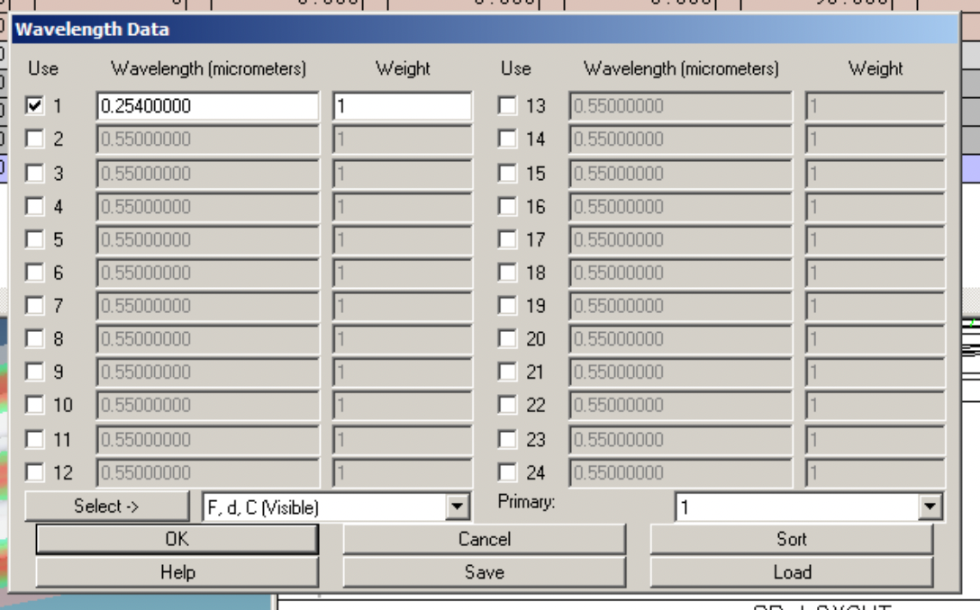
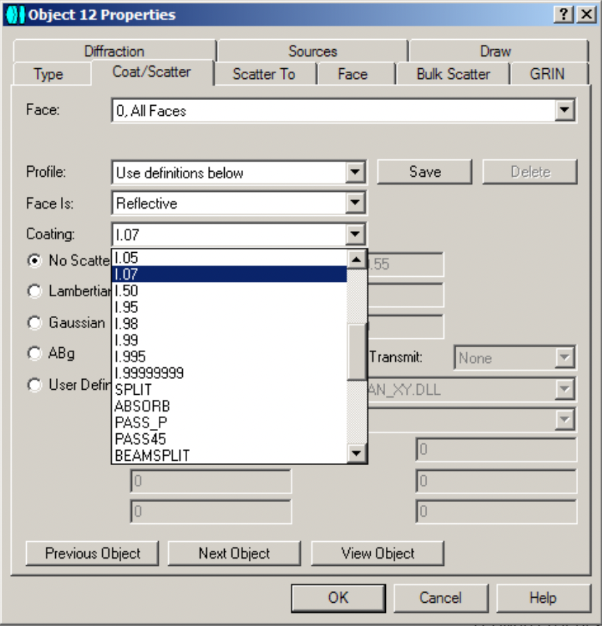
Come imposto il coating delle superfici specchiate in zemax
Seleziono raggi a 254 nm nel software
Imposto il tipo di coating con R = 93%

Slide 13
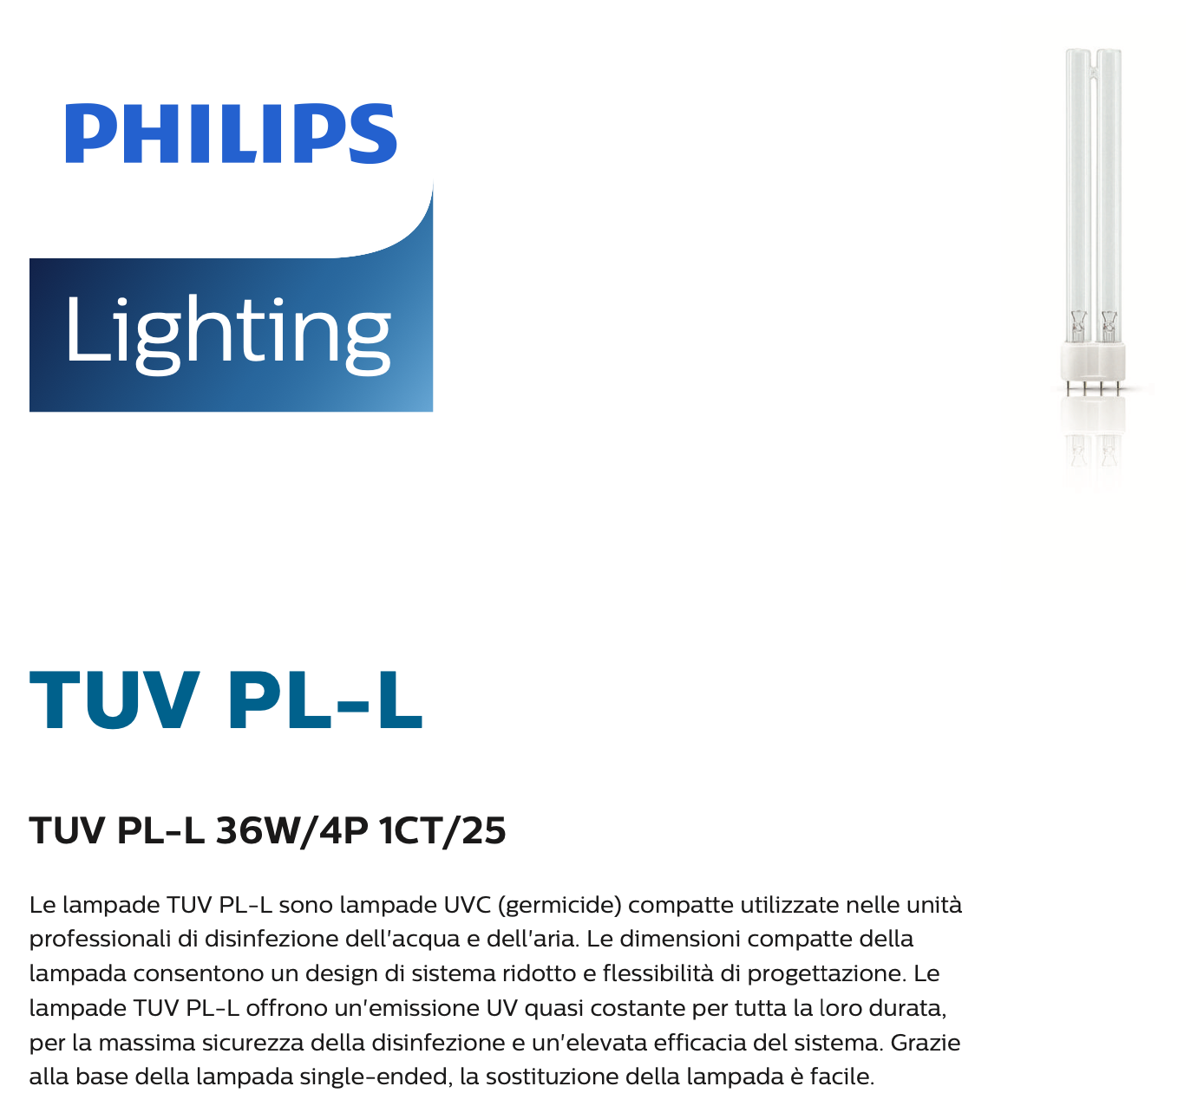
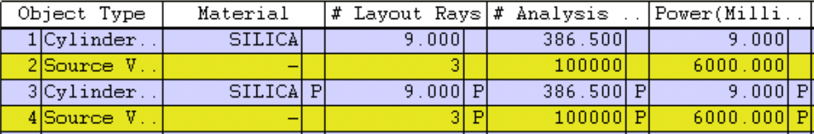
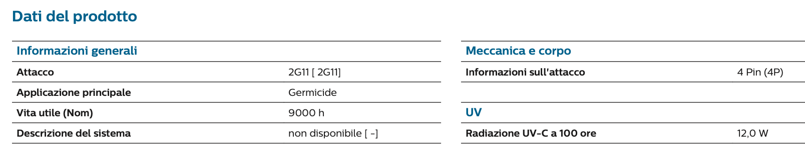
Lampade Philips UVC

Slide 14
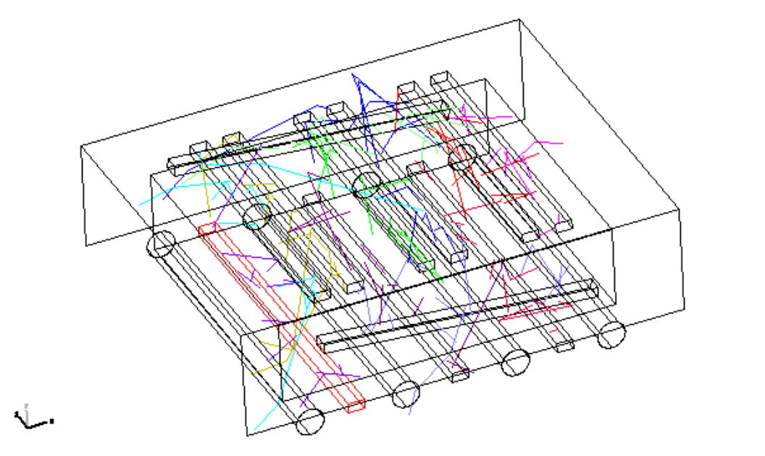
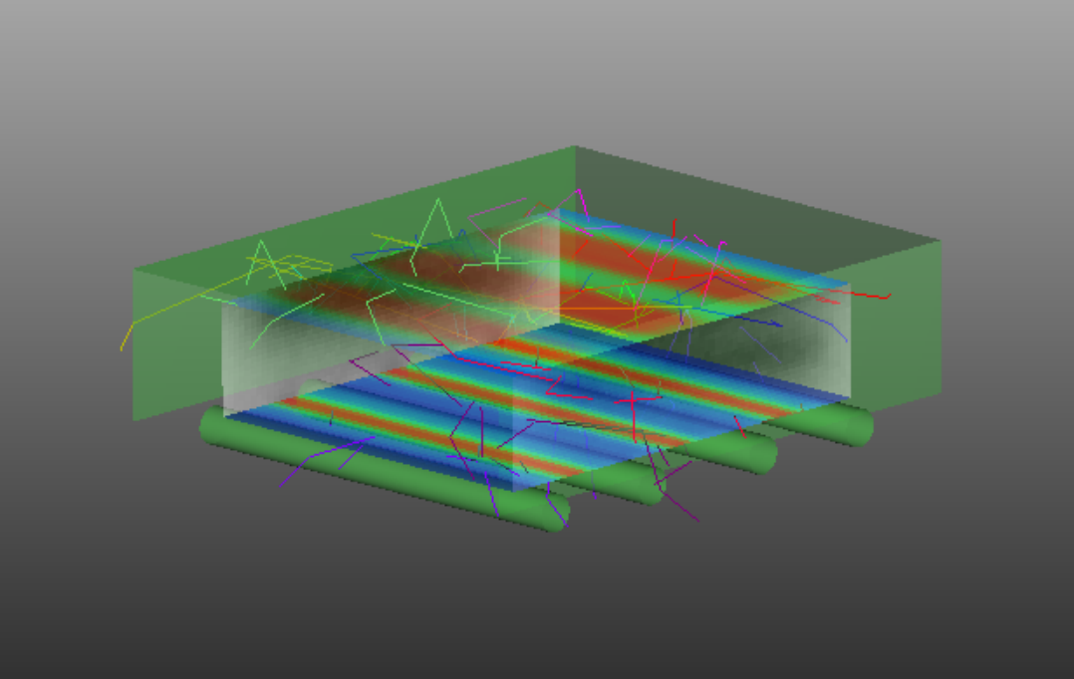
design
Definizione della geometria e propagazione dei raggi
Disposizione dei detector virtuali (intercettano i raggi e li contano nell’analisi)

Slide 15
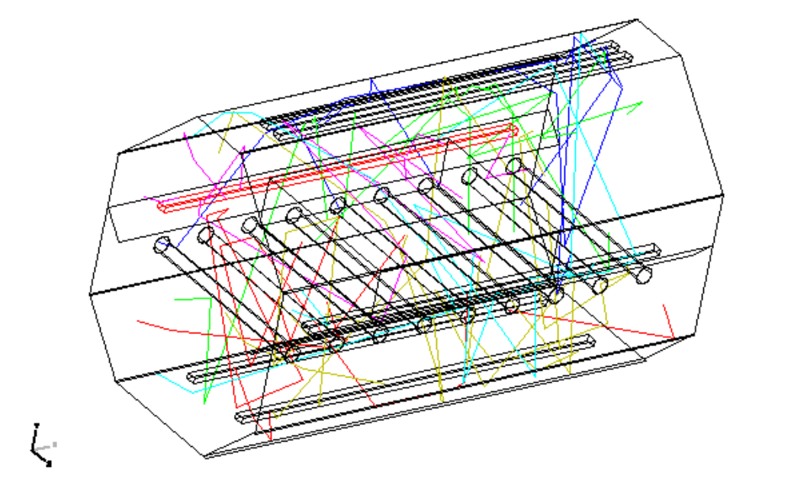
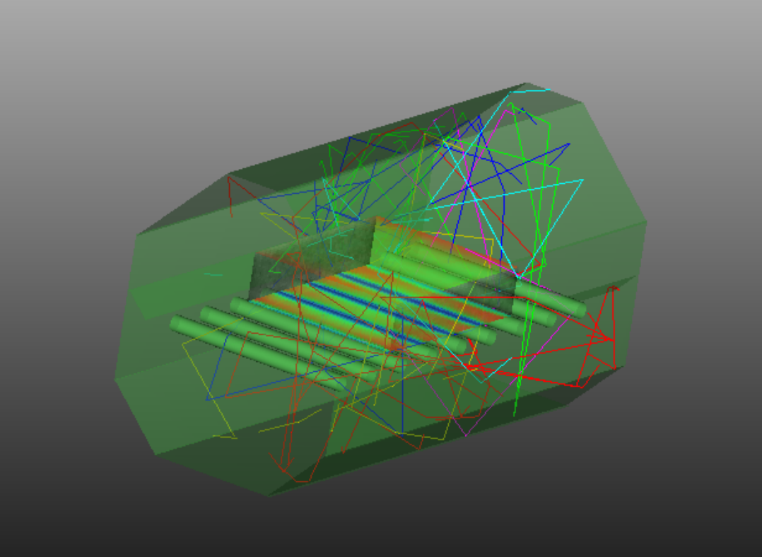
design
Definizione della geometria e propagazione dei raggi
Disposizione dei detector virtuali (intercettano i raggi e li contano nell’analisi)

Slide 16
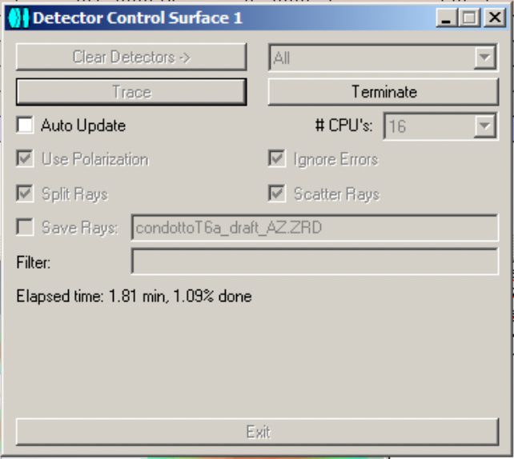
Tempo di simulazione a seconda del numero di raggi e della ”risoluzione” necessaria sul detector

Slide 17
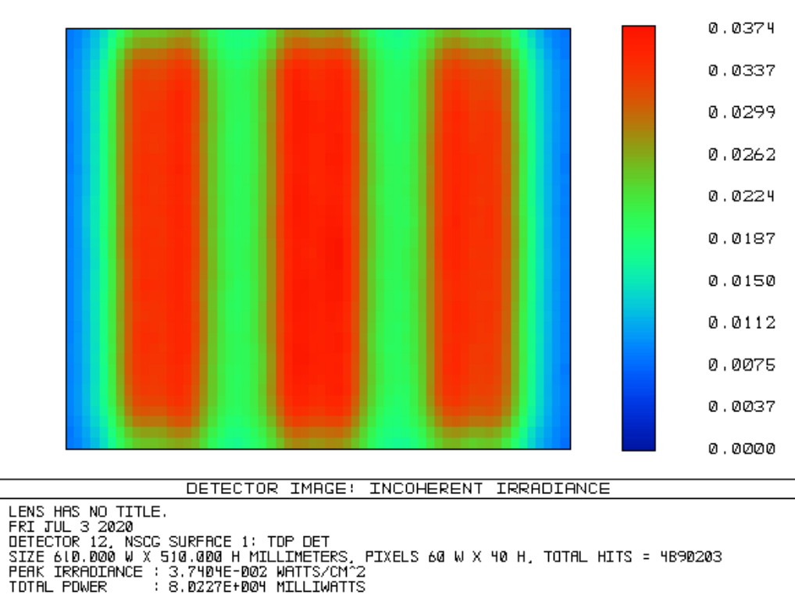
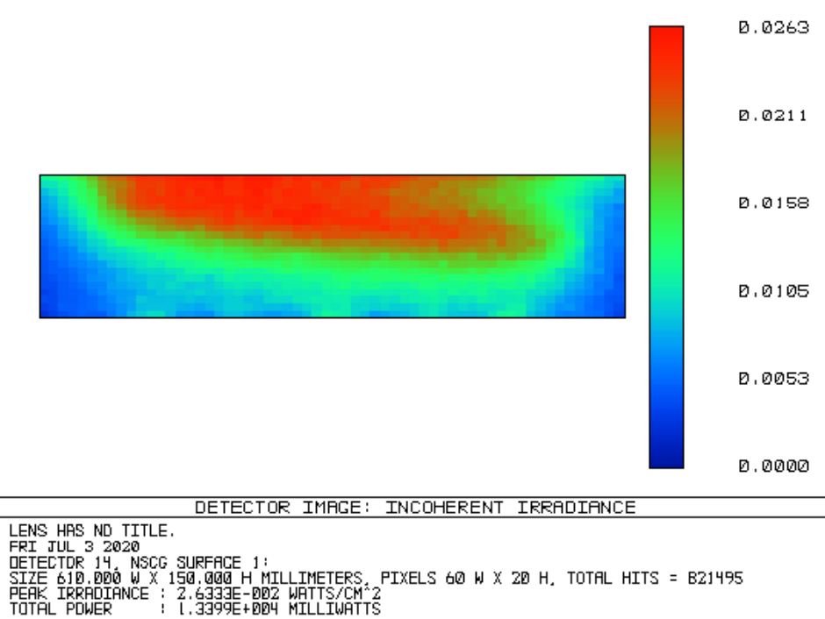
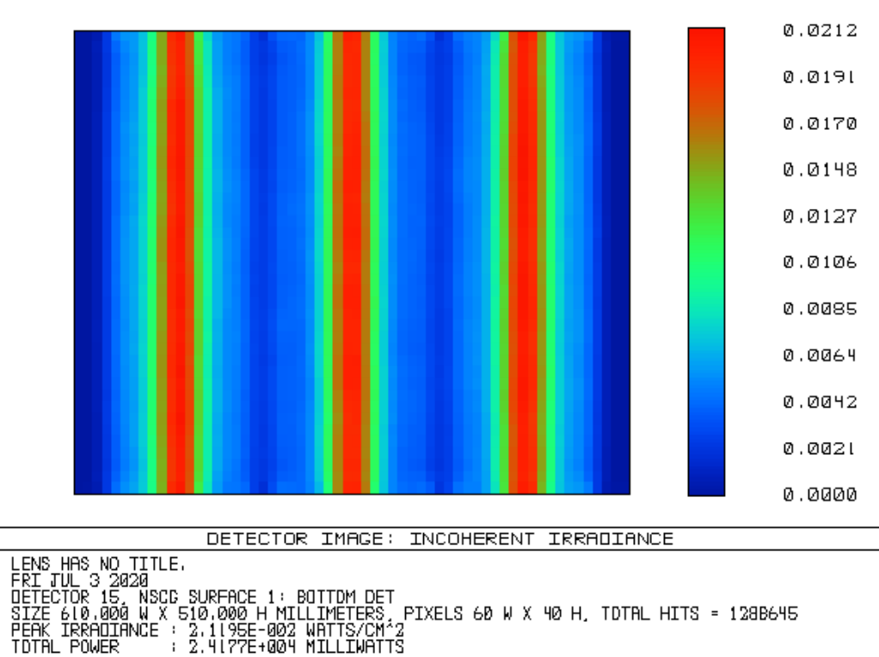
mappe detector
sopra
lato
sotto

Slide 18
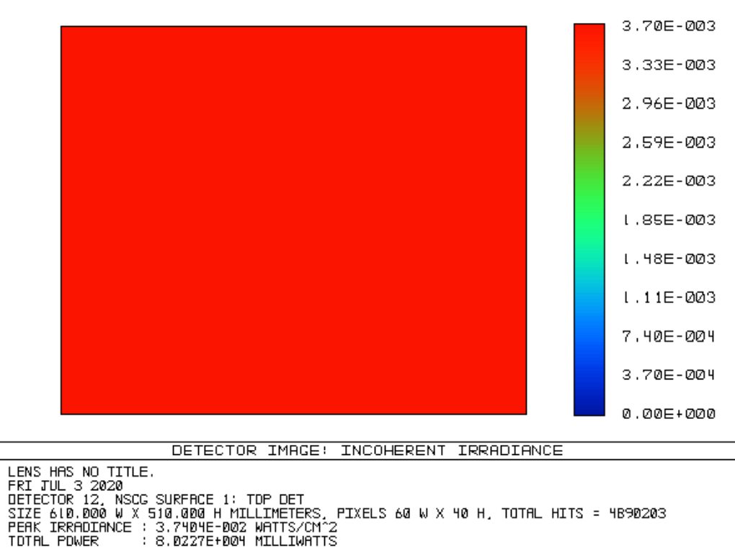
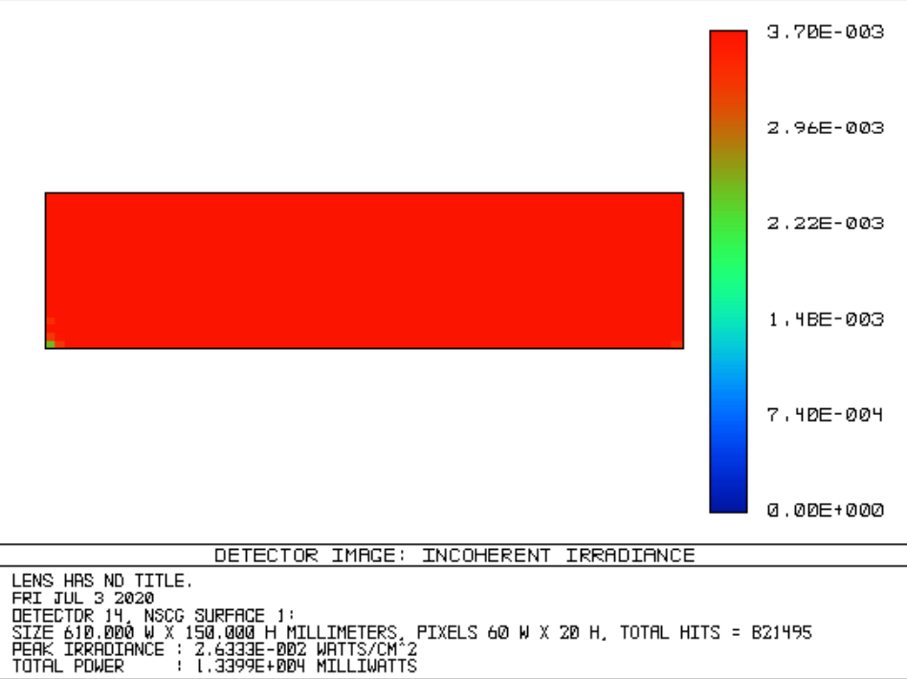
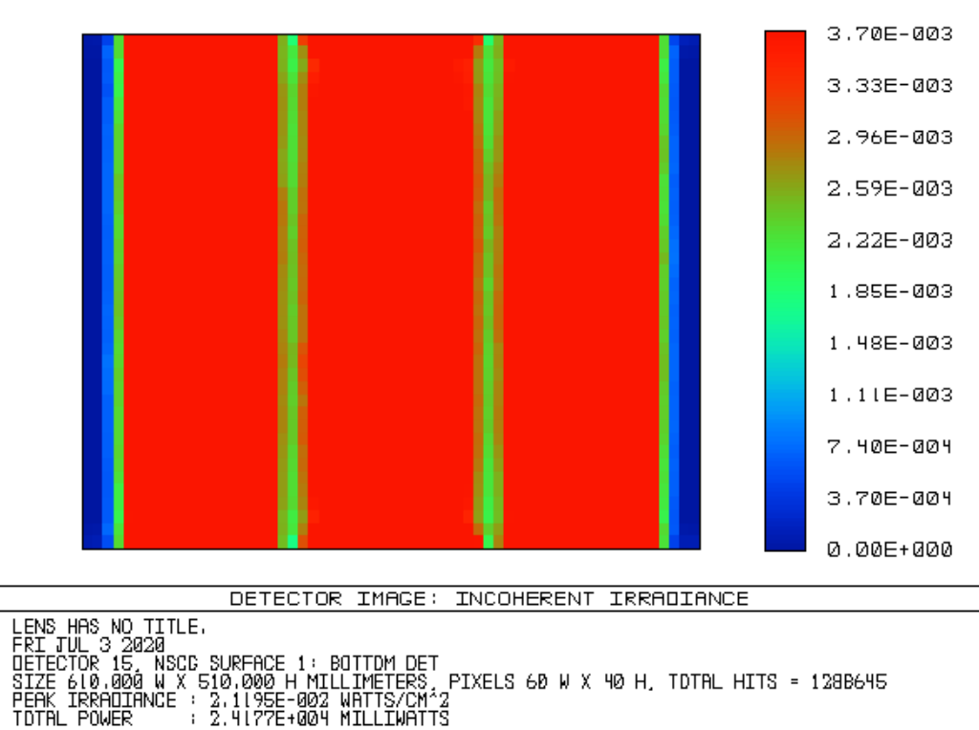
mappe limitate a 3.7 mW/cm²
sopra
lato
sotto

Slide 19
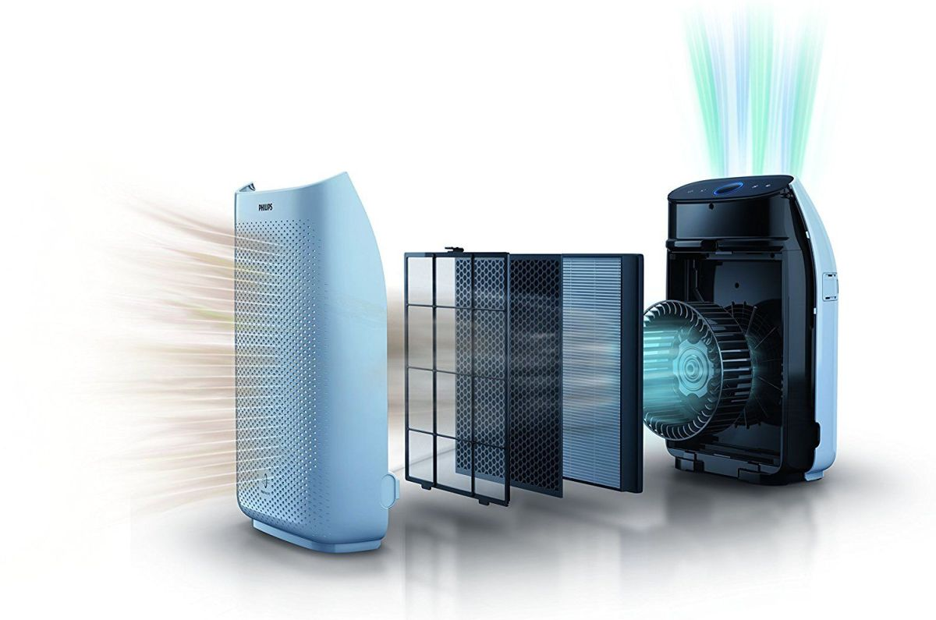
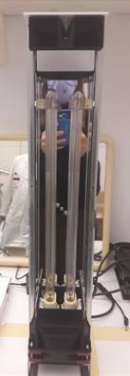
Sanificatori d’aria

Slide 20
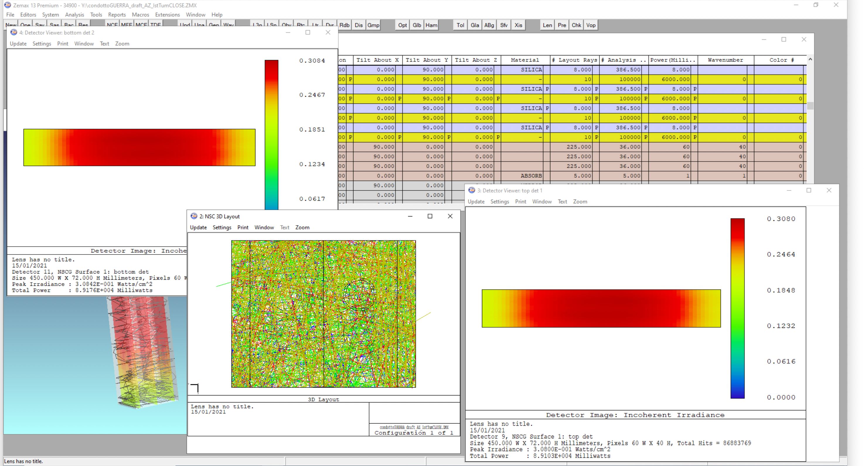
normale

Slide 21
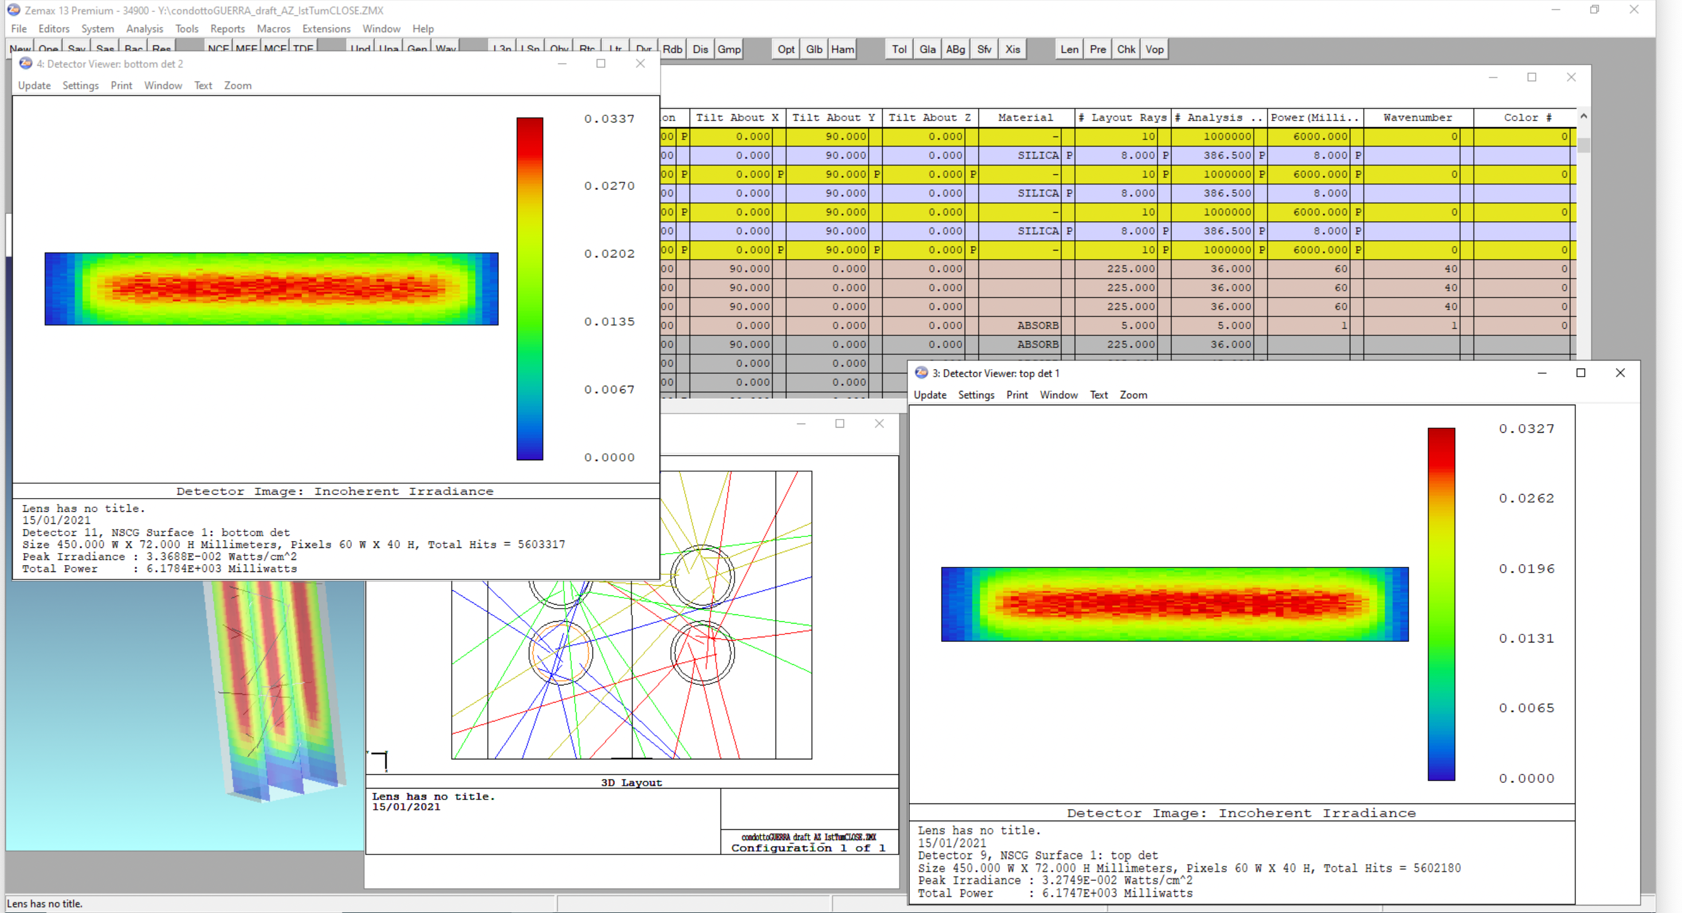
absorb

Slide 22
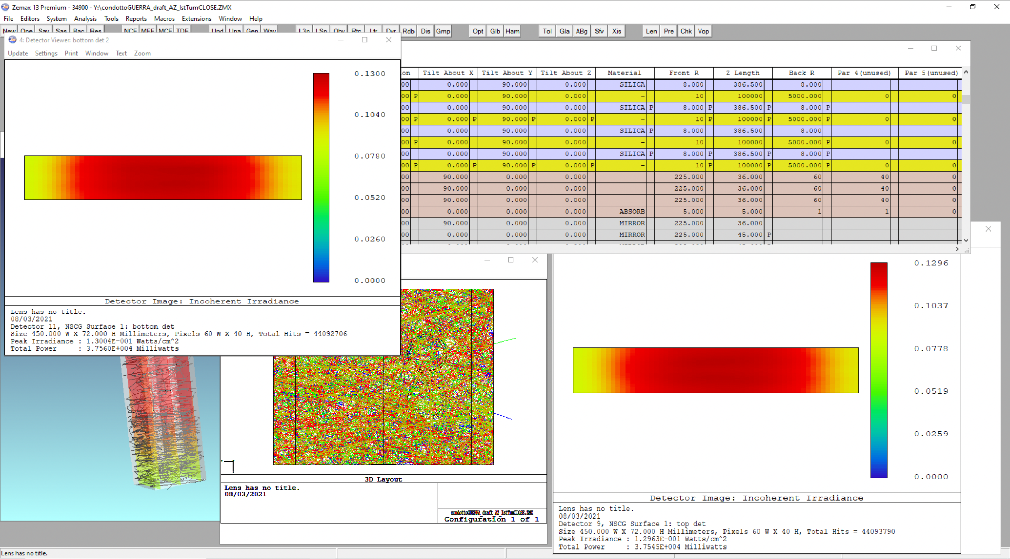
< power

Slide 23
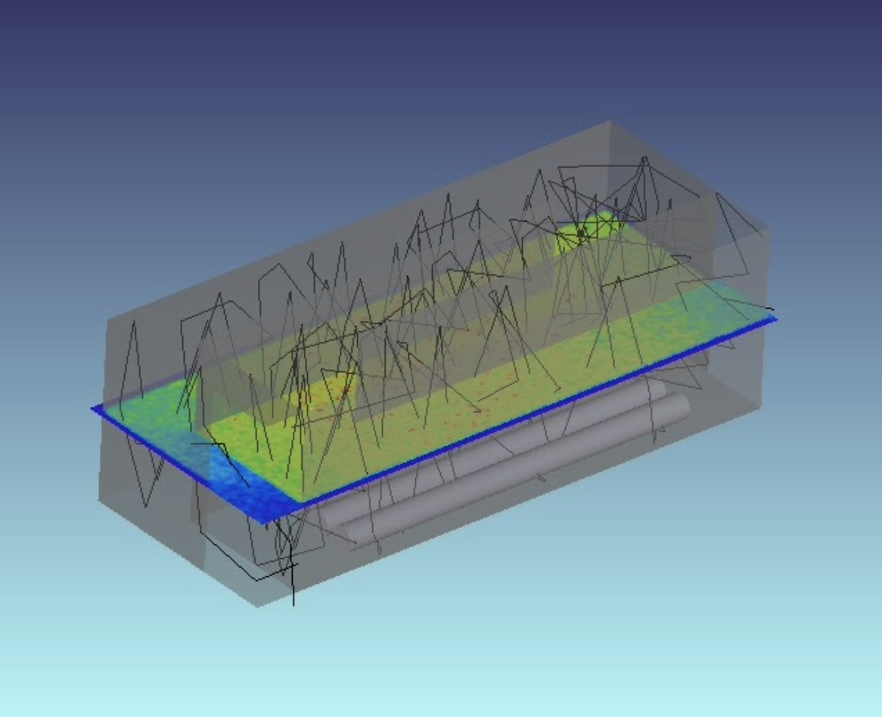
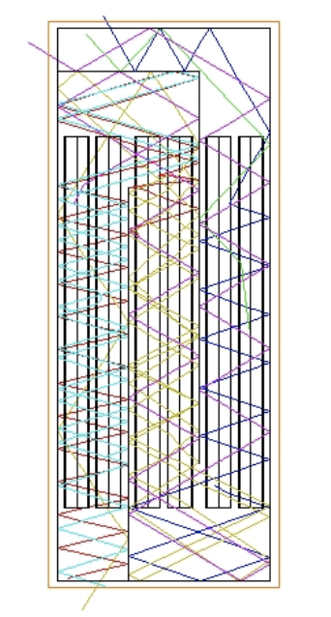
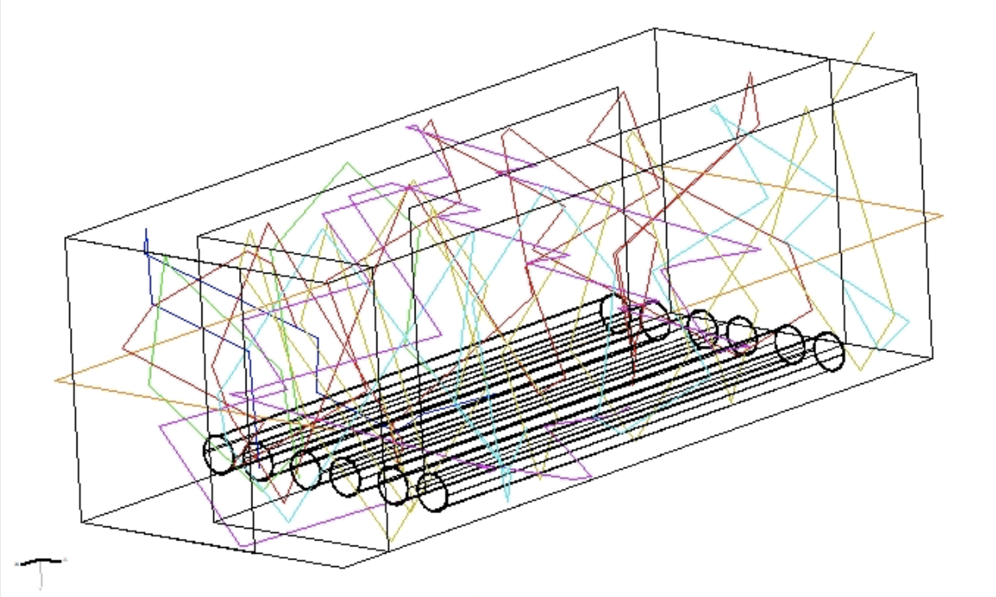
Un altro dispositivo portatile per la sanificazione dell’aria

Slide 24
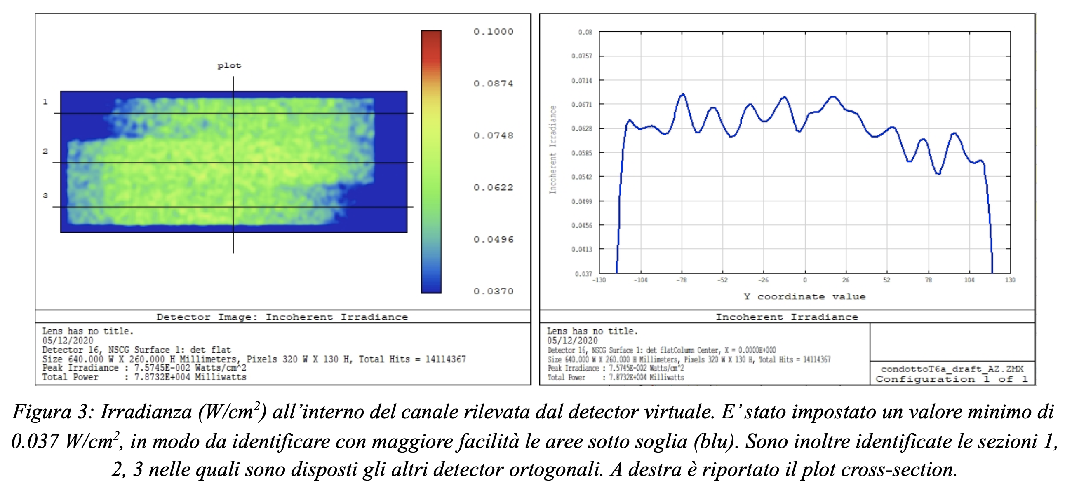
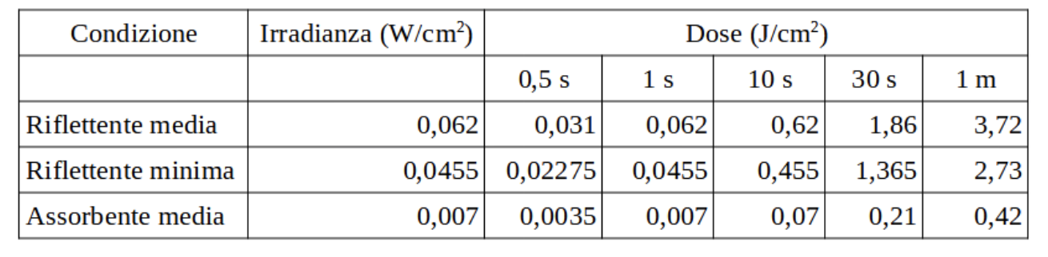

Slide 25
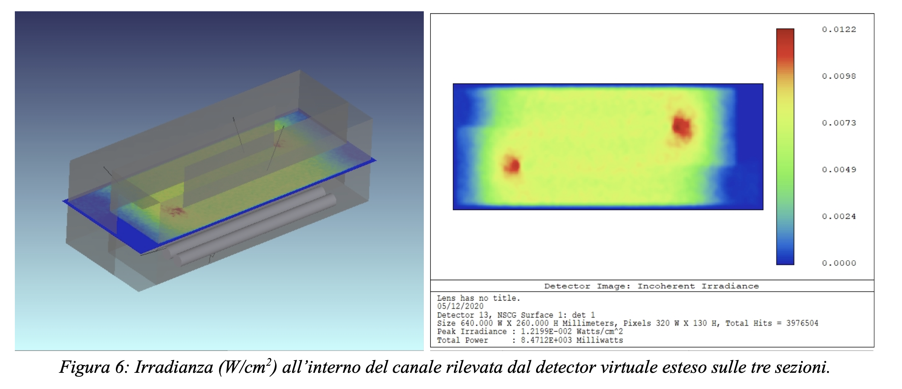
Confronto con caso a pareti non riflettenti

